Slide 1
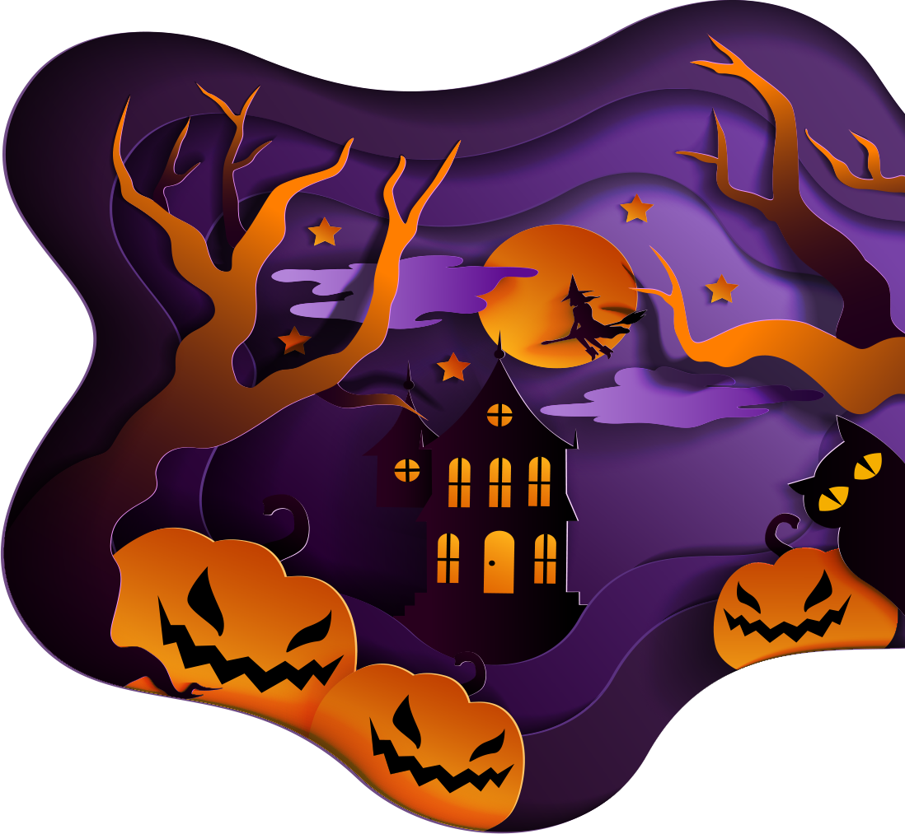

Lesson 17
Trick or treat
Modal verbs
TIME：2025.10.31

Slide 2
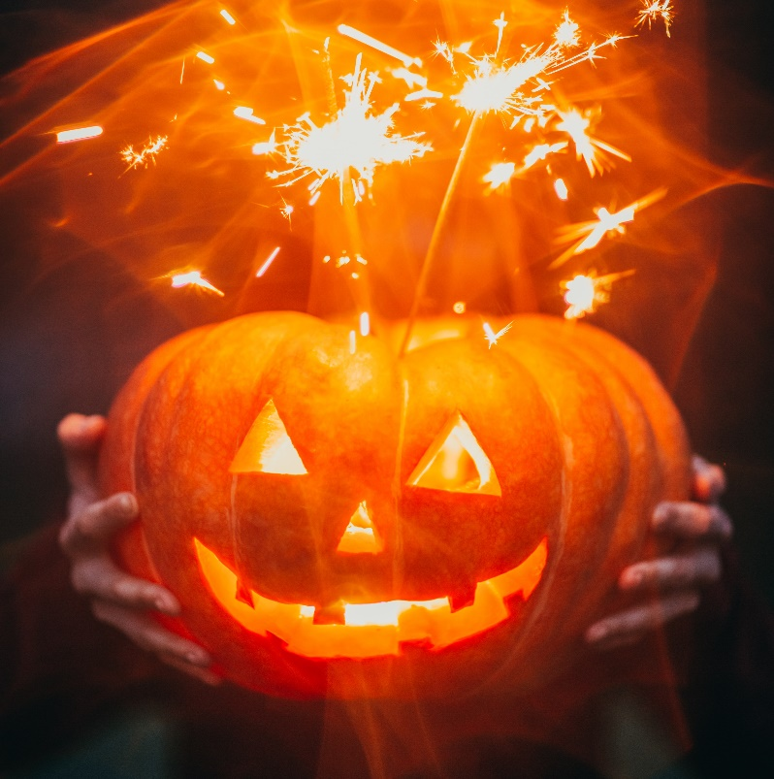
Trick or treat
1. Once a year
When the leaves are brown
October 31st rolls around
Kids come out when the sun goes down
You know they're comin'
When you hear this sound
2. Ghosts and witches, monsters too
Men from space, and bats say boo
Cowboys and fairies what a zoo
Better be ready
They're coming for you
3. Whats that creeping uuuupppp
Your drive is it a zombie ooh
I'm terrified could it be pirates
Now live nearby wait I think
I know! it's only halloween!
Trick or treat
Trick or treat
Give us something good to eat
/1.If you don't, we don't care
We'll put red ants in your hair
/ 2. If you don't hee hee hee
We'll put snails upon your feet
/ 3. If you don't, nevermind
You can sit on a porcupine
Trick or treat
Trick or treat
We love candy oh so sweet
Each and every halloween
We all say trick or treat

Slide 3
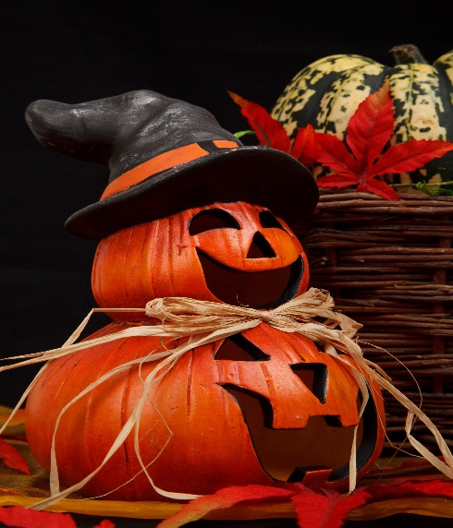
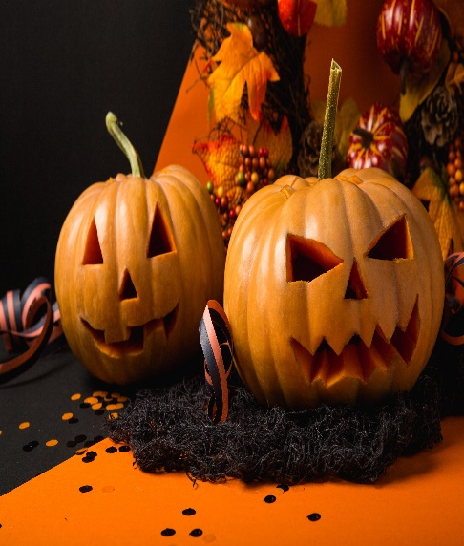
Модальные глаголы -
бывшие глаголы, ставшие отдельными специальными словами (элементами)
НИКАК не изменяются,
САМИ формируют вопросы и отрицания,
после них только СЛОВАРНАЯ форма глагола.
Must
должен сам
Have to
вынужден
1. Долг, моральное обязательство
You must respect your parents.
2. Официальные правила
You must be 14 to get a passport.
3. Очень сильная рекомендация
He must see a doctor before going hiking.
1. Заменяет MUST, когда нельзя его использовать
You’ll have to finish this work by 7.
2. Вынужденность, необходимость.
We have to get there early.
отработка со словарными глаголами - кубик

Slide 4
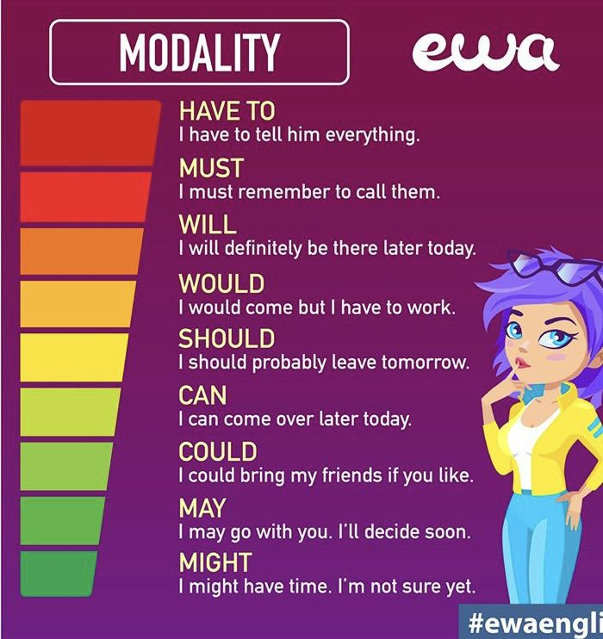

Slide 5
Today’s verbs
28. keep - kept - kept - хранить, беречь
29. let - let - let - разрешать, позволять
30. begin - began - begun - начинать
100 Verbs

